Slide 1

Implementazione del protocollo/algoritmo di Chord
Corso di SISTEMI DISTRIBUITI E CLOUD COMPUTING
Facoltà di INGEGNERIA INFORMATICA
Simone Festa, mat. 0320408

Slide 2
Agenda
Introduzione
Server Registry
Finger Table
Gestione risorse
Join/Leave
Conclusioni

Slide 3
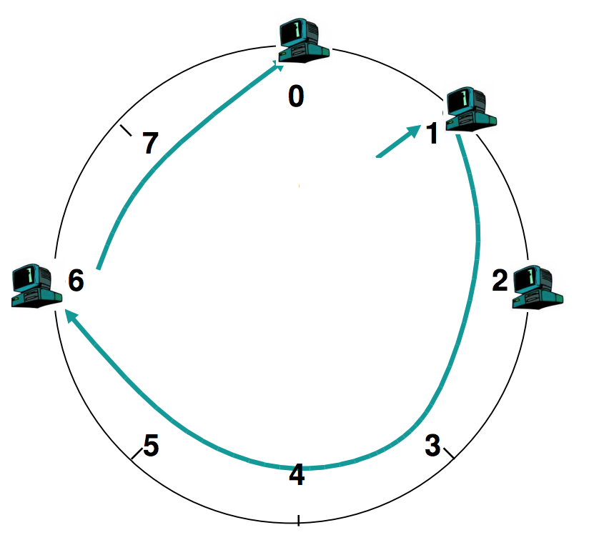
Introduzione
Lo scopo del progetto è implementare il protocollo/algoritmo di Chord.
Di seguito, viene proposta una rappresentazione del sistema su cui Chord si basa:
Disposizione ad anello a livello overlay network strutturato.
Introduzione - 1 di 2
1/10

Slide 4
Introduzione
Nodi e Risorse vengono mappati nello stesso spazio contiguo (consistent hashing)
Come si introduce un nuovo nodo nella rete?
Come comunicano i nodi nella rete?
Come vengono assegnate le risorse?
Chord ha l’obiettivo di definire tali modalità!
Introduzione - 2 di 2
2/10

Slide 5
Agenda
Introduzione
Server Registry
Finger Table
Gestione risorse
Join/Leave
Conclusioni

Slide 6
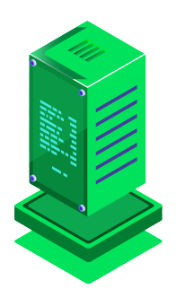
Server Registry
IP statico e noto a tutti. Permette ad un client esterno di interagire col sistema.
Fornisce ad un nuovo nodo un punto di accesso nel sistema, mantenendo la lista dei nodi presenti.
Fornisce supporto per il controllo di eventuali nodi caduti.
Server Registry
3/10

Slide 7
Agenda
Introduzione
Server Registry
Finger Table
Gestione risorse
Join/Leave
Conclusioni

Slide 8
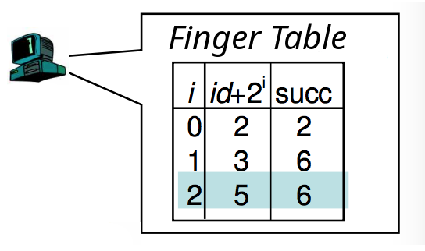
Finger Table
Ogni nodo possiede una propria Finger Table. Tutte le FT hanno lo stesso numero di righe, pari ad “m”, cioè il numero di bit usati per un identificativo.
La riga i-esima della FT di un nodo p, è così calcolata:
$${FT}_{p}\left[i\right] = succ\left(p+2^{i-1}\right) mod 2^{m}$$
Nodo responsabile dell’identificativo posto come argomento. Tale operazione è svolta da un nodo presente nel sistema.
La Finger Table mantiene una lista di nodi progressivamente distanti. Fornisce una conoscenza ben definita dei nodi vicini e più approssimata all’aumentare della distanza.
Ciò consente una ricerca veloce, in $$O(log N)$$, senza interrogare tutto l’anello.
Finger Table
4/10

Slide 9
Agenda
Introduzione
Server Registry
Finger Table
Gestione risorse
Join/Leave
Conclusioni

Slide 10
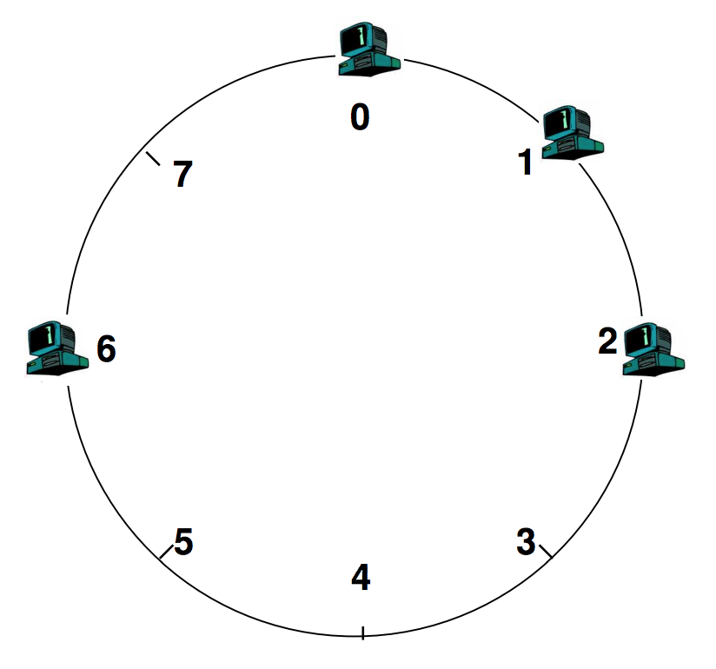
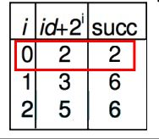

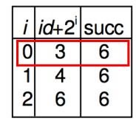
Gestione delle risorse
2 è il nodo più lontano
che non eccede la risorsa
Il sistema supporta l’inserimento, la ricerca e la cancellazione di una risorsa.
id(ciao)=4
Inserimento:
Contatto il nodo ‘1’ per memorizzare la risorsa “ciao”
contatto il nodo che dovrà gestire la risorsa
risorsa
memorizzata!
Richiesta di contatto per un nodo
Nodo da contattare: 1
6 è il nodo più lontano che non eccede la risorsa
NB: Il nodo fornito dal server sarà il nodo che informerà il client dell’esito dell’operazione.
Gestione delle risorse - 1 di 2
5/10

Slide 11
Gestione delle risorse
2 è il nodo più lontano
che non eccede la risorsa
La ricerca di una risorsa è eseguita in modo simile.
La cancellazione sfrutta la stessa logica, eliminando la risorsa dal nodo che la gestisce.
id(ciao)=4
Contatto il nodo ‘1’ per cercare la risorsa avente id = 4
contatto il nodo che dovrà gestire la risorsa
Gestisco la
risorsa “4:ciao”
Elimino la
risorsa “4:ciao”
Richiesta di contatto per un nodo
Nodo da contattare: 1
6 è il nodo più lontano che non eccede la risorsa
NB: Il nodo fornito dal server sarà il nodo che informerà il client dell’esito dell’operazione.
Gestione delle risorse - 1 di 2
6/10

Slide 12
Agenda
Introduzione
Server Registry
Finger Table
Gestione risorse
Join/Leave
Conclusioni

Slide 13

Join/Leave
NB: una migliore implementazione
porterebbe il server registry a NON fornire
predecessore e successore, ma solo un nodo da contattare nel sistema con cui inizializzare l’operazione di posizionamento nell’anello.
Nella fase di Join, il nodo entrante comunica col Registry per conoscere i suoi vicini. Li contatterà per inserirsi nel sistema, prelevando dal successore eventuali risorse a lui affidate.
id(172.190.72.20:8008) = 4
richiesta
di Join
IP predecessore[id=2]
IP successore[id=6]
Sono il tuo nuovo successore
Sono il tuo nuovo predecessore. Hai delle risorse per me?
172.190.72.20:8008
Join/Leave - 1 di 3
7/10

Slide 14
Join/Leave
Nella fase di Join, il nodo entrante comunica col Registry per conoscere i suoi vicini. Li contatterà per inserirsi nel sistema, prelevando dal successore eventuali risorse a lui affidate.
id(172.190.72.20:8008) = 4
richiesta
di Join
IP predecessore[id=2]
IP successore[id=6]
Sono il tuo nuovo successore
Sono il tuo nuovo predecessore. Hai delle risorse per me?
172.190.72.20:8008
Join/Leave - 2 di 3
8/10

Slide 15
Join/Leave
Nella fase di Leave (controllata), i nodi adiacenti al nodo da rimuovere verranno contattati per aggiornare la loro conoscenza sui nodi predecessori e successori.
Esempio: rimozione del nodo “1”.
“2” è il tuo
nuovo successore
“0” è il tuo
nuovo predecessore.
Prelevo le risorse possedute dal nodo “1”.
Join/Leave - 3 di 3
9/10

Slide 16
Agenda
Introduzione
Server Registry
Finger Table
Gestione risorse
Join/Leave
Conclusioni

Slide 17
Conclusioni
???
Di seguito, esaminiamo alcune limitazioni dell’implementazione:
Server Registry bottleneck: un suo guasto limiterebbe alcune funzionalità per la gestione del sistema.
Non tolleranza in caso di partizionamento della rete: Il registry verrebbe associato ad un solo sottoinsieme.
Si può fare di meglio? Sì, implementando una logica che permetta ai nodi di posizionarsi nel sistema SENZA ausilio del server registry. Anche un algoritmo di replicazione in caso di crash sarebbe utile!
Conclusioni
10/10

Slide 18

Repository
https://github.com/simonefesta/Chord_SDCC
Grazie per l’attenzione!
Simone Festa, mat. 0320408

